Slide 1

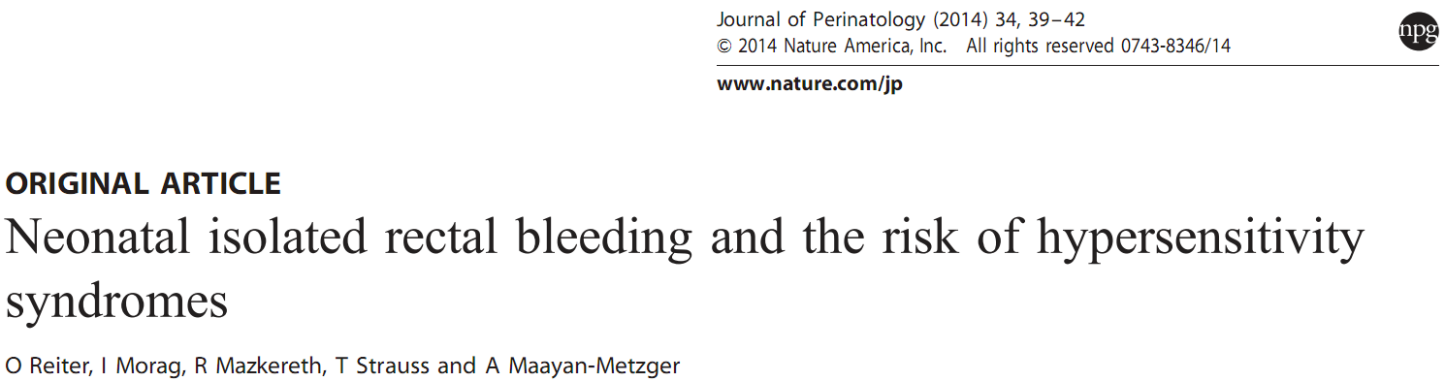
NEONATAL ISOLATED RECTAL BLEEDING AND THE RISK OF HYPERSENSITIVITY
SYNDROMES
Sangramento retal neonatal isolado e o risco de síndrome de hipersensibilidade
Apresentação: Marília Monteiro
Ana Priscilla de Oliveira Silva
Rafael Lacerda
Coordenação: Paulo R. Margotto, Márcia Pimentel de Castro
www.paulomargotto.com.br Brasília, 13 de maio de 2014

Slide 2
CONSULTEM O ARTIGO INTEGRAL
Neonatal isolated rectal bleeding and the risk of hypersensitivity syndromes.
Reiter O, Morag I, Mazkereth R, Strauss T, Maayan-Metzger A.
J Perinatol. 2014 Jan;34(1):39-42

Slide 3
INTRODUÇÃO
Sangramento retal Infantil é um sinal clínico alarmante que exige investigação.
Quando ocorre sem relação com outros sintomas pode ser classificado como sangramento retal isolado (SRI), com uma incidência estimada de 0,37% entre recém-nascidos.
Várias etiologias foram sugeridas para o SRI. No passado, a etiologia mais comum foi a reacção da mucosa intestinal à antígenos digeridos , principalmente a proteína do leite de vaca.
Estudos realizados na década de 1990 mostraram que a eliminação do leite de vaca da dieta cessou o sangramento. No entanto, a reintrodução do leite não resultou na recorrência do sangramento.
Estudos mais recentes demonstraram uma taxa relativamente baixa (12,5 a 18%) de evidência para apoiar a colite alérgica entre crianças com o SRI . Estes estudos constataram que o SRI é benigno e autolimitado e com causa desconhecida .

Slide 4
OBJETIVO
O objetivo deste estudo é avaliar os resultados a longo prazo quanto ao risco de desenvolvimento de síndrome de hipersensibilidade e / ou sintomas gastrointestinais durante a infância nas crianças que experimentaram um evento de SRI durante o período neonatal.

Slide 5
MÉTODO
Estudo retrospectivo, comparou 77 crianças termo e pré-termo que nasceram no Sheba Medical Center, em Israel , durante o período de 2002 a 2009 e que tiveram um evento de SRI no período neonatal, comparado com 77 crianças com a mesma idade gestacional mas sem SRI (grupo controle).
CRITÉRIOS DE INCLUSÃO:
Qualquer sangramento retal sem hematêmese ou outras manifestações clínicas, laboratoriais ou radiológicas.
CRITÉRIOS DE EXCLUSÃO:
-Crianças com outras doenças ativas concomitantes ao SRI.
-Recém-nascidos com malformações.

Slide 6
Os dados foram obtidos a partir de registros hospitalares e de entrevistas por telefone com os pais sobre síndrome de hipersensibilidade entre as idades de 3 e 10 anos.
Os dados registrados foram:
Sexo
Idade gestacional
Peso ao nascer
Pequeno ou adequados para a idade gestacional, gravidez múltipla, tipo de alimentação (amamentação ou fórmulas)
Dia da alta do Berçário.

Slide 7
Os dados colhidos na primeira infância, por ligação telefônica foram:
Duração da amamentação.
Uso de fórmulas lácteas e idade em que a criança foi exposta a estas ou ao leite de vaca.
Presença de queixas gastrointestinais (constipação, diarréia e dor abdominal).
Recorrência de fezes com sangue.
História de internações hospitalares
Alergia a medicamentos ou ao leite.
História de sibilância ou asma, de dermatite atópica, rinite alérgica e número de irmãos atópicos.
Foi definido como síndrome de hipersensibilidade a presença de pelo menos um dos seguintes itens na criança: asma após 3 anos de idade, dermatite atópica ou rinite alérgica.

Slide 8
Analise Estatística
Os grupos estudo e controle foram divididos em 2 subgrupos:
  (a) Pré-termos (IG < ou = 34sem) (n=24)
  (b) Pré-termo tardio e termo (IG > ou = 34) (n=53)
Foram utilizados o quiquadrado para os dados qualitativos e o Teste Mann-Whitney para os dados contínuos.
Foi conduzida regressão logística para análise de variáveis significativas (p≤0,2) na análise univariada
Significância estatística com p < 0,05

Slide 9
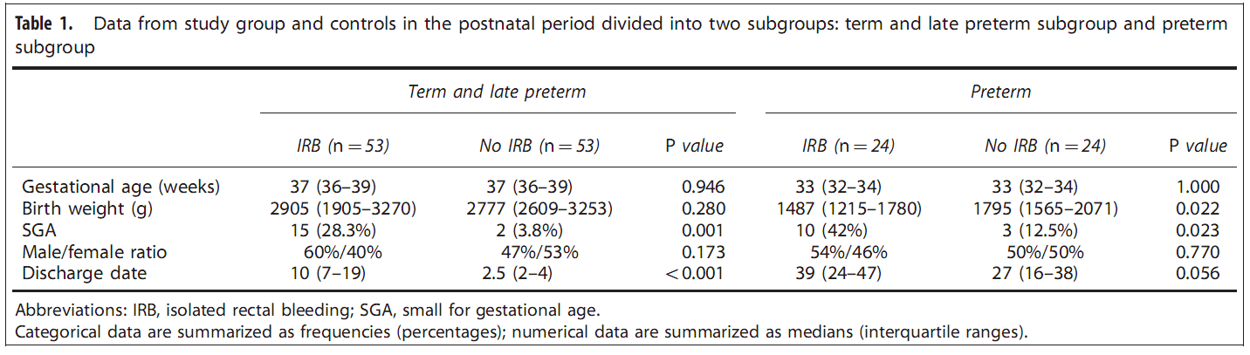
IRB:isolacted retal bleeding; sangramento retal isolado (SRI)
Periodo Pós-Natal
- Mais crianças foram consideradas pequenas para a idade gestacional (PIG) nos grupos SRI +
- As crianças com SRI+ permaneceram mais tempo internadas

Slide 10
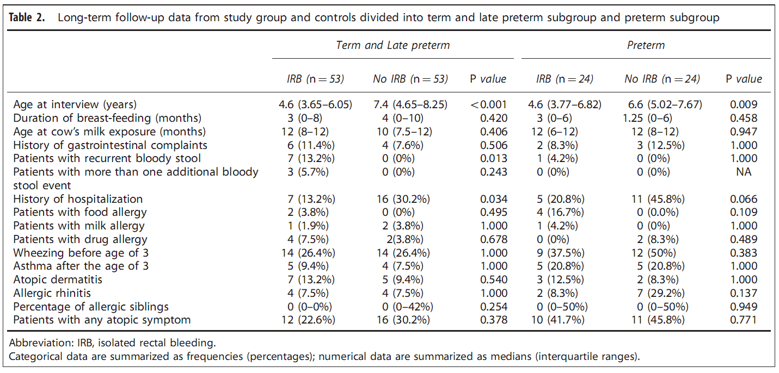
Seguimento
- Não há diferenças de eventos gastrintestinais e surgimentos de alergias entre os grupos
- No grupo a termo e prematuro tardio houve mais pacientes sangramento recorrente nas fezes.
- Os grupos SRI+ resgistraram menos internações

Slide 11
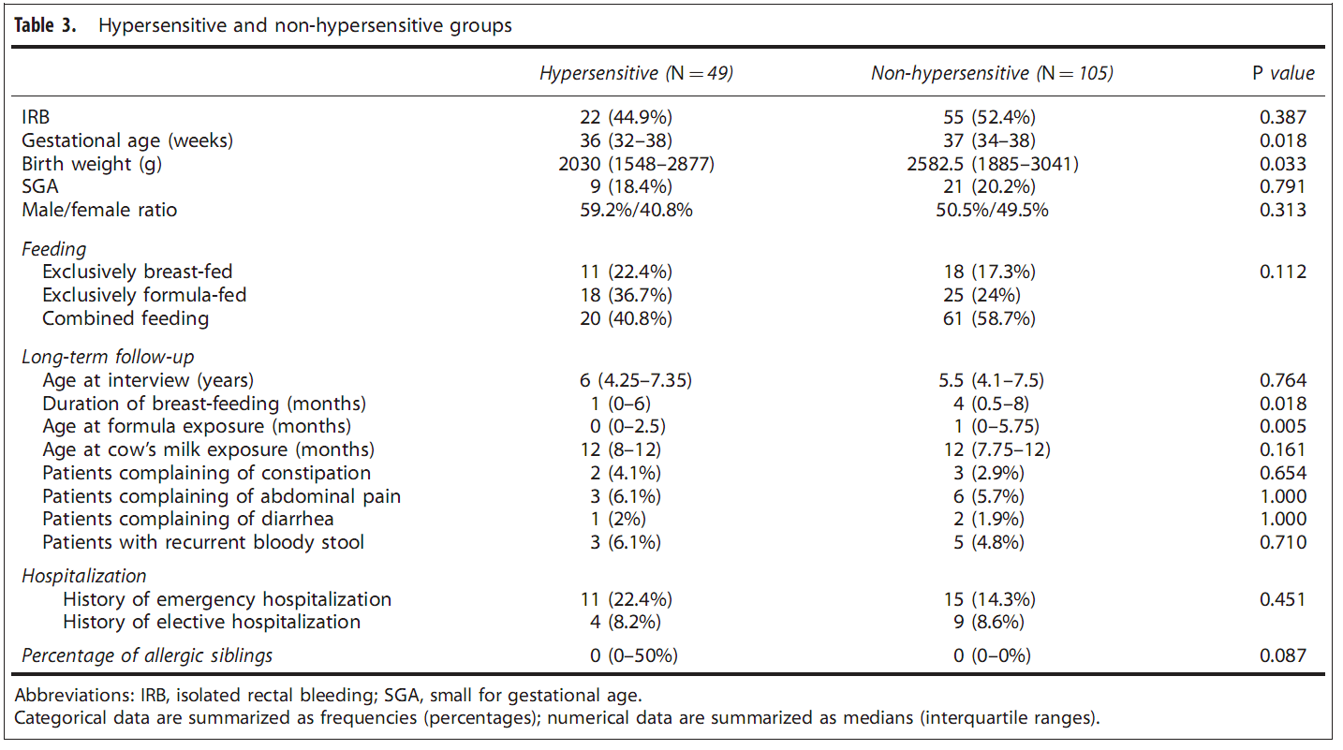
Sindrome de Hipersensibilidade
- 154 crianças (estudo + controle) redistribuídas em 2 grupos
- com hipersensibilidade (asma após 3 anos de idade, dermatite e rinite alérgica)
- sem hipersensibilidade
- Menor peso ao nascer e IG no grupo com hipersensibilidade
- Menos tempo de amamentação e contato com fórmulas mais precoce
Nenhum parâmetro foi significativo para risco de desenvolver hipersensibilidade
História de SRI neonatal não se associou significativamente com sintomas de hipersensibilidade na primeira infância

Slide 12
DISCUSSÃO
O objetivo do estudo foi avaliar se recém-nascidos que apresentaram SRI possuem risco mais elevado de
desenvolver sintomas gastrintestinais ou a síndrome de hipersensibilidade gastrintestinal na primeira infância.
Nenhuma evidência foi encontrada para aumento do risco entre essas crianças.
Embora os dados para o estudo foram baseados nas respostas subjetivas dos pais durante as entrevistas por telefone, eles fornecem informações suficientes sobre a morbidade das crianças e seus perfis de hipersensibilidade durante a primeira infância .

Slide 13
O diagnóstico diferencial de sangramento retal na infância inclui vários mecanismos diferentes, como enterocolite necrosante, mas não fazem parte do diagnóstico diferencial para SRI uma vez que têm outros achados clínicos, laboratoriais e/ou radiológicos.
As fissuras anais e digestão de sangue materno continuam a ser um diagnóstico diferencial para um evento SRI mas pode ser excluído com um simples exame físico.

Slide 14
Dois mecanismos têm sido sugeridos como sendo o principal etiologia para IRB em recém-nascidos: infecciosa e imunológica.
Arvola et al examinaram a microbiota de crianças que tiveram SRI. Eles descobriram que estas
crianças tiveram uma menor concentração de bifidobactérias e lactobacilos em comparação com o grupo controle.
Kumagai et al registraram uma maior concentração de enterobactérias patogênicas, como Klebsiella, entre as crianças com o SRI.

Slide 15
Estes estudos apoiam a conclusão de que os bebês não amamentados tiveram uma maior taxa de SRI. Também foi mostrado que crianças com baixo peso ao nascer têm uma colonização tardia da sua flora intestinal com bifidobactérias em comparação com os de peso normal e, consequentemente, apresentam um risco maior de desenvolver SRI.

Slide 16
Colite alérgica eosinofílica é uma condição na qual a mucosa do intestino reage com inflamação
quando exposta a proteínas estranhas como a do leite de vaca.
No passado, esta reação alérgica foi considerada a etiologia mais comum de SRI em recém-nascidos.
Em 2005, Xanthakos et al mostraram que 64% das crianças com um evento SRI exibiram evidência de colite alérgica.
No entanto, estudos mais recentes têm fornecido evidência para a colite alérgica em apenas 12,5 a 18% de todos os recém-nascidos com SRI .

Slide 17
No presente estudo, as crianças com o SRI não apresentaram uma maior taxa de sinais clínicos de alergias a alimentos e medicamentos ou qualquer outro sintoma de hipersensibilidade (definidos como a asma, dermatite atópica ou rinite alérgica) na sua primeira infância comparado com o grupo controle.
Isso apóia a idéia de que a etiologia da SRI não é um mecanismo alérgico.
Como fatores de risco para sintomas de hipersensibilidade entre a população em estudo, descobrimos: prematuridade e menor período de aleitamento materno.

Slide 18
Vários estudos examinaram o impacto do aleitamento materno sobre o desenvolvimento de síndromes de hipersensibilidade.
Em 2001 uma metanálise comparou a incidência de dermatite atópica em crianças amamentadas com leite materno e crianças alimentadas com fórmulas. Foi encontrado um efeito protetor da amamentação exclusiva por pelo menos 3 meses. Todavia esse estudo foi contestado por Cochrane em 2002 que não encontrou nenhum efeito protetor.
Com relação a IG, análise univariada mostrou que as crianças prematuras apresentaram sintomas de hipersensibilidade em comparação às crianças a termo, com consequente maior necessidade de uso de corticóides inalatórios. No entanto, estes achados não ocorreram na análise multivariada.

Slide 19
CONCLUSÃO
Os resultados deste estudo sugerem que os lactentes que apresentam SRI não possuem um risco mais elevado de desenvolver sintomas gastrintestinais ou sintomas de hipersensibilidade durante a infância.

Slide 20
Abstract
Objective:
When rectal bleeding occurs in an otherwise asymptomatic child, it can be classified as isolated rectal bleeding (IRB). Among the different etiologies suggested for IRB, one of the most common is a hypersensitivity reaction of the bowel mucosa to digested antigens. The objective of this study was to assess the long-term outcomes and the risk of developing hypersensitivity syndromes among infants following an IRB event.
Study Design:
A historical prospective comparative study was carried out. The study compared 77 infants who were born at the Sheba Medical Center in Israel during the period 2002 to 2009 and who experienced a neonatal IRB event to 77 infants with the same gestational age, but without IRB. Data were obtained from hospital records and from phone interviews with the parents regarding hypersensitivity syndrome between the ages of 3 and 10 years.
Result:
The IRB group was not at an increased risk of developing a hypersensitivity syndrome or gastrointestinal symptoms compared to the control group. Longer duration of breast-feeding was found to be related to a lower incidence of hypersensitivity symptoms.
Conclusion:
An IRB event in the neonatal period does not increase the risk of developing hypersensitivity syndromes or food allergies during childhood.
Keywords:
infants; allergy; asthma; atopic dermatitis; allergic rhinitis

Slide 21
REFERÊNCIAS EM FORMA DE LINKS
Lawrence WW, Wright JL. Causes of rectal bleeding in children. Pediatr Rev 2001; 22: 394–395. | PubMed |
Maayan-Metzger A, Ghanem N, Mazkereth R, Kuint J. Characteristics of neonates with isolated rectal bleeding. Arch Dis Child Fetal Neonatal Ed 2004; 89: 68–70. | Article |
Silber G. Lower gastrointestinal bleeding. Pediatr Rev 1990; 12(3): 85–93. | Article | PubMed |
Boyle JT. Gastrointestinal bleeding in infants and children. Pediatr Rev 2008; 29(2): 39–52. | Article | PubMed |
Pumberger W, Pomberger G, Geissler W. Proctocolitis in breast fed infants: a contribution to differential diagnosis of haematochezia in early childhood. Postgrad Med J 2001; 77(906): 252–254. | Article | PubMed |
Arvola T, Ruuska T, Keränen J, Hyöty H, Salminen S, Isolauri E. Rectal bleeding in infancy: clinical, allergological, and microbiological examination. Pediatrics 2006; 117: e760–e768. | Article | PubMed |
Jang HJ, Kim AS, Hwang JB. The etiology of small and fresh rectal bleeding in not-sick neonates: should we initially suspect food protein-induced proctocolitis? Eur J Pediatr 2012; 171(12): 1845–1849. | Article | PubMed |
Xanthakos SA, Schwimmer JB, Melin-Aldana H, Rothenberg ME, Witte DP, Cohen MB. Prevalence and outcome of allergic colitis in healthy infants with rectal bleeding: a prospective cohort study. J Pediatr Gastroenterol Nutr 2005; 41(1): 16–22. | Article | PubMed |
Ohtsuka Y, Jimbo K, Inage E, Mori M, Yamakawa Y, Aoyagi Y et al. Microarray analysis of mucosal biopsy specimens in neonates with rectal bleeding: is it really an allergic disease? J Allergy Clin Immunol 2012; 129(6): 1676–1678. | Article | PubMed |
Kumagai H, Maisawa S, Tanaka M, Takahashi M, Takasago Y, Nishijima A et al. Intestinal microbiota and secretory immunoglobulin A in feces of exclusively breast-fed infants with blood-streaked stools. Microbiol Immunol 2012; 56(10): 657–663. | Article | PubMed |

Slide 22
Sakata H, Yoshioka H, Fujita K. Development of the intestinal flora in very low birth weight infants compared to normal full-term newborns. Eur J Pediatr 1985; 144(2): 186–190. | Article | PubMed | ISI |
Gdalevich M, Mimouni D, David M, Mimouni M. Breast-feeding and the onset of atopic dermatitis in childhood: a systematic review and meta-analysis of prospective studies. J Am Acad Dermatol 2001; 45(4): 520–527. | Article | PubMed | CAS |
Gdalevich M, Mimouni D, Mimouni M. Breast-feeding and the risk of bronchial asthma in childhood: a systematic review with meta-analysis of prospective studies. J Pediatr 2001; 139(2): 261–266. | Article | PubMed | CAS |
Kramer MS, Kakuma R. Optimal duration of exclusive breastfeeding. Cochrane Database Syst Rev 2012; 8: CD003517. | PubMed |
Greer FR, Sicherer SH, Burks AW. American Academy of Pediatrics Committee on Nutrition; American Academy of Pediatrics Section on Allergy and Immunology. Effects of early nutritional interventions on the development of atopic disease in infants and children: the role of maternal dietary restriction, breastfeeding, timing of introduction of complementary foods, and hydrolyzed formulas. Pediatrics 2008; 121(1): 183–191. | Article | PubMed | ISI |
Goyal NK, Fiks AG, Lorch SA. Association of late-preterm birth with asthma in young children: practice-based study. Pediatrics 2011; 128(4): e830–e838. | Article | PubMed |
Vogt H, Lindström K, Bråbäck L, Hjern A. Preterm birth and inhaled corticosteroid use in 6- to 19-year-olds: a Swedish national cohort study. Pediatrics 2011; 127(6): 1052–1059. | Article | PubMed |

Slide 23
Nota do Editor do site, Dr. Paulo R. Margotto
Consultem também: SANGRAMENTO PEQUENO RETAL VIVO
Estudo coreano de 2012 foi realizado com o objetivo de identificar a causa e a frequência da proctocolite induzida pela proteína alimentar em 16 recém-nascidos (RN) não doentes com pequeno sangramento retal vivo. Dos 16 RN 4 receberam leite materno exclusivo, 5 leite materno e fórmula e 7, fórmula. Em apenas 2 RN foi confirmado a proctocolite induzida pela proteina alimentar, pelo teste de restrição e enfrentamento. Nos outros 14 pacientes (87,5%) o sangramento retal espontâneo desapareceu após 4 dias (1-8 dias), sendo assim diagnosticados como colite neonatal transitória idiopática.
Nos RN doentes (febre, distensão abdominal, diarréia), sangramento retal vivo e pequeno torna-se necessário diferenciar infecção, enterocolite necrosante, doença cirúrgica, isquemia, e malrrotação com volvo.Nos RN não doentes, pequeno sangramento retal vivo é geralmente benigno e autolimitado e não precisa de extensiva investigação. Se o sangramento durar mais de 4 dias, testes deverão ser realizados para confirmar proctocolite induzida pela proteína alimentar.
Hoje, dia 15 de maio, recém-nascido de 33 semanas, 1250g, 9 dias, ar ambiente, dieta pela sonda orogástrica com leite materno exclusivo apresentou 3 episódios de pequeno sangramento retal vivo. O RN não apresenta abdomen inocente (flácido, indolor), corado, boa perfusão e sem distermia.
A conduta foi expectante quanto à investigação
The etiology of small and fresh rectal bleeding in not-sick neonates: should we initially suspect food protein-induced proctocolitis?Jang HJ et al. Eur J Pediatr. 2012 Dec;171(12):1845-9
Interessante que em 1996, Anveden-Hertzberg L et al descreveram sangramento retal em 9 RN
alimentados com leite materno exclusivo. A retosigmoidoscopia mostrou mucosa edematosa com
hemorragias petequiais em todos. A restrição do uso de leite de vaca em 7 mães resultou na
melhora do sangramento retal em 6 RN com 4 semanas. Um RN melhorou espontaneamente.
Proctocolitis in exclusively breast-fed infants. Anveden-Hertzberg L. Eur J Pediatr. 1996 Jun;155(6):464-7

Slide 24
Frente a um Recém-nascido pré-termo ou a termo, não doente que apresenta sangramento retal vivo em pequena quantidade, em uso de leite materno de banco de leite ou seja, de pool. Qual seria a melhor conduta conduta?
Com base na literatura, pequeno sangramento retal vivo nos recém-nascidos não doentes geralmente é benigno e é um distúrbio autolimitado. Acredita-se que possa tratar de colite neonatal transitória idiopática, não devendo inicialmente suspender a dieta que deveria ser de preferência leite materno da sua própria mãe,com restrição do uso restrito de proteínas derivadas do leite de vaca. Persistindo além de 4 dias, deverá ser confirmado a presença de proctocolite induzida pela proteína alimentar, devendo ser submetido ao teste de restrição e enfrentamento.
Nesta situação, o uso de hidrolisado proteico (Neocate^{R}) poderá estar indicado por um certo período. Estas crianças não apresentam risco elevado de desenvolver sintomas gastrintestinais ou a síndrome de hipersensibilidade gastrintestinal na primeira infância. Estudos recentes tem mostrado menor evidência para colite alérgica nos recém-nascidos com sangramento retal isolado.

Slide 25
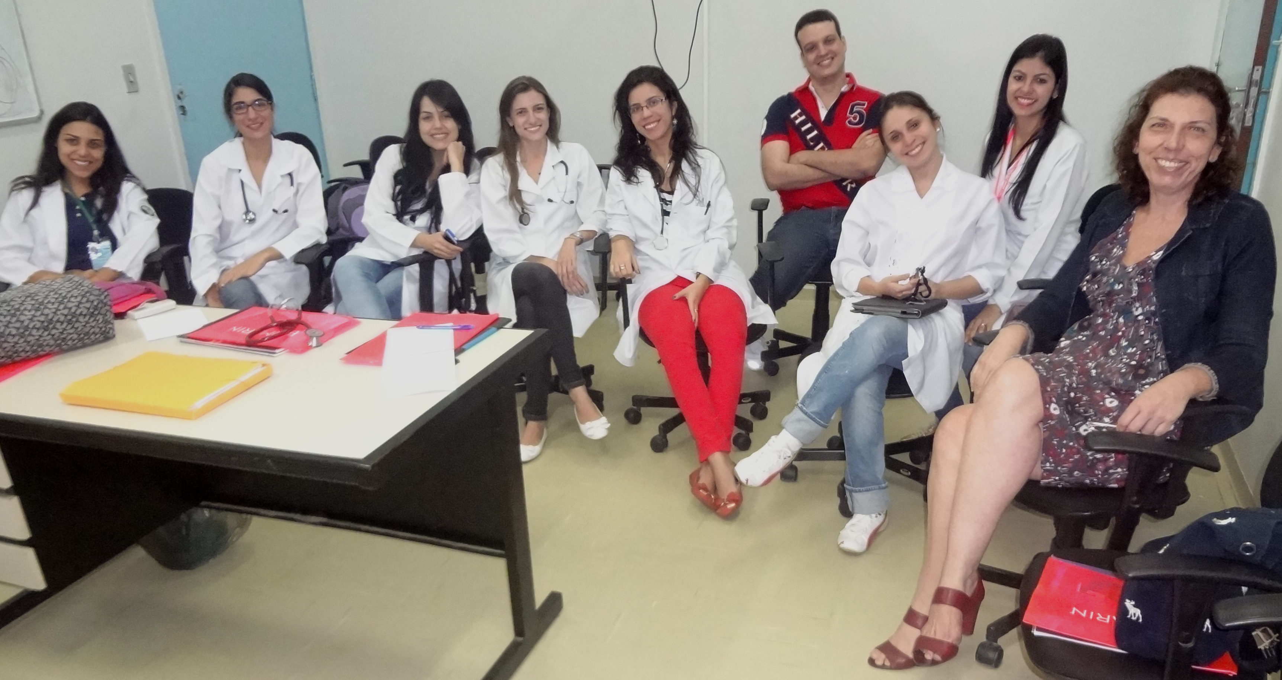
OBRIGADO!
Estudantes da Universidade Católica e da ESCS
Ddos Ana, Amani. Giulliane, Glenda, Bárbara, Rafael,Priscilla, Marília e Dra. Márcia Pimentel de Castro

Slide 26
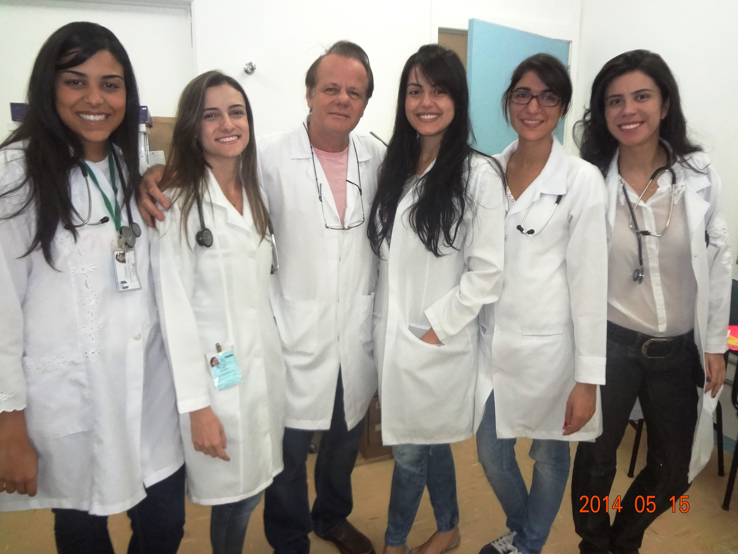
Estudantes da Universidade Católica de Brasília
Dda Ana, Dda. Glenda, Dr. Paulo R. Margotto e Ddas Giulliane, Amani e Bárbara

